Slide 1


प्रवासी नेपाली अउरी वो लोग के परिवार के खातिर डिजिटल प्रविधि के सुरक्षित, विवेकपूर्ण आ गोपनीय प्रयोग
फोटो साभारः टिम अनविन
WP9 मे MIDEQ हब के योगदान स्वरुप नेपाल के प्रवासी समुदाय सँगे के सहकार्य मे ICT4D मे UNESCO Chair द्वारा सहजीकरण कइल

Slide 2


MIDEQ हब (2019–2024) अन्तर्गत UKRI GCRF के आर्थिक सहायता मे
साथ मे सहयोगी संस्था सब

Slide 3
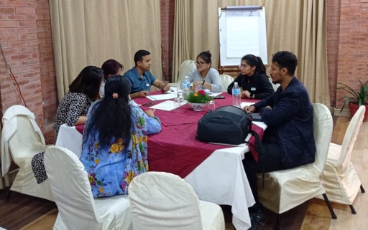
प्रशिक्षण सामाग्री के विकास
(२०२२ – २३)
AuraEd, हाम्रोपात्रो, Helvetas SaMi, NNSM, पौरखी, काठमाण्डौस्थित UNESCO कार्यालय अउरी उज्यालो द्वारा सामूहिक रूप मे विकास भइल

Slide 4
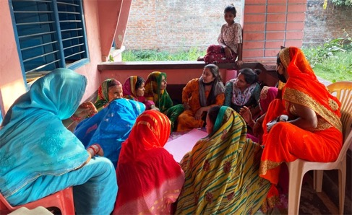
समग्र उद्देश्य
प्रवासन से परेवाला प्रभाव के विषय मे छलफल करत प्रवासी नेपाली के श्रीमती लोगिन् (फोटो साभारः अनिता घिमिरे)
डिजिटल प्रविधि के प्रयोग से उचित लाभ लेके प्रवासी समुदाय के जनजीवन उकासे खातिर प्रवासी नागरिक अउरी ओ लोग के परिवार के सदस्य सब के अइसन प्रविधि के सुरक्षित, विवेकपूर्ण अउरी गोपनीय प्रयोग सम्बन्धी आधारभूत जानकारी देवे खातिर

Slide 5
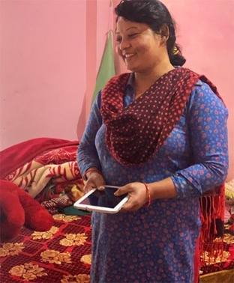
डिजिटल प्रविधि के उपयोगिता
आपन परिवार से सम्पर्क खातिर
उपयोगी सूचना के आदान प्रदान खातिर
सरकारी, निजी क्षेत्र अउरी गैर–सरकारी निकाय द्वारा प्रदान कइल जाएवाला स्वास्थ्य, सामाजिक सुरक्षा आ रोजगार जइसन सेवा मे पहुँच
उद्धार आ स्वदेश फिर्ता
वित्तीय यवस्थापन आ विप्रेषण
भाषा आ अनुवाद
भौगोलिक आ नक्सा प्रयोग
अउरी बहुत
श्रीमानद्वारा विदेश से पेठा देहल ट्याबलेट सगौरव देखावत एक प्रवासी नेपाली के श्रीमती(फोटो साभारः अनिता घिमिरे)

Slide 6
माकिर यी उपयोगिता प्राप्त करे खातिर डिजिटल प्रविधि के सुरक्षित, विवेकपूर्ण अउरी गोपनीय रुप मे प्रयोग कइल जरुरी बा । यी सब एकआपस मे सम्बन्धीत बाड सन् ।
जानबुझ के चाहे अन्जान मे होके वाला डिजिटल प्रविधि के दुरुपयोग से अनघा हानि हो सकता

Slide 7

डिजिटल प्रविधि के सकारात्मक उपलब्धी तबे मात्र प्राप्त होकी, जब ...
प्रवासी नागरिक अउरी ओ लोग के परिवार के सदस्य मे आधारभूत डिजिटल साक्षरता होकी
  डिजिटल प्रविधि के प्रयोग करे सकेवाला होको
आ, डिजिटल प्रविधि के:
  सुरक्षित रुप मे प्रयोग कइल जाओं
    सुरक्षित अभ्यास सब के प्रयोग के सुनिश्चितता कइल जाओं
  विवेकपूर्ण रुप मे प्रयोग कइल जाओं
    डिजिटल प्रविधि के उपयुक्त काम के खातिर प्रयोग कइल जाओं
  विश्वसनीय अउरी गोप्य रुप मे प्रयोग कइल जाओं
    डिजिटल प्रविधि के प्रयोग मे सम्भव होके जेतना सुरक्षा अउरी गोपनीयता के सुनिश्चिता कइल जाओं
    ना त अपन सब बात संसार के थाहा हो जाइ
फोटो साभारः टिम अनविन

Slide 8

१. एक्कर सुरुवात डिजिटल प्रविधि के आधारभूत प्रयोग से होकल जरुरी बा
फोटो साभारः टिम अनविन
प्रयोग करे के तरिका जानला के बाद हि डिजिटल प्रविधि से बहुत काम कइल जा सकता । डिजिटल प्रविधि के कुशल प्रयोगकर्ता कोई भि बनसकता !

Slide 9


आधारभूत डिजिटल साक्षरता (क)
कनेक्टिभिटि
  मोबाइल कनेक्टिभिटि के पुस्ता (हाल प्रयोग मे रहल 4G अउरी 5G)
  WiFi के दू विकल्प:
    सार्वजनिक WiFi नेटवर्क
    निजि नेटवर्क
ब्राउजर के प्रयोग कर के इन्टरनेट से जानकारी खोजल
  गुगल क्रोम, सफारी, फायरफक्स जैसन लोकप्रिय ब्राउजर
  या DuckDuckGo जैसन विशिष्ट ब्राउजर
  माकिर इन्टरनेट पर मिले वाला सब जानकारी सत्य ना होकेला
अन्तरक्रिया कइल
बोली के प्रयोग
  नेपाली मे टाइप
फोटो साभारः टिम अनविन

Slide 10

आधारभूत डिजिटल साक्षरता (ख)
डिजिटल साक्षरता (GSMA guide भि देखि):
  हार्डवेयर के प्रभावकारी प्रयोग
    मोबाइल फोन से कइल जा सकेवाला सब काम
    फोन के स्क्रिन
    किबोर्ड
    फोन के अन्य प्रयोग – जैसे की टर्चलाइट
  सफ्टवेयर के प्रभावकारी प्रयोग
    विभिन्न एप्लिकेसन प्रयोग करे सिखे के
    के सेटिङ्ग बुझल अउरी आवश्यक्ता अनुसार परिवर्तन कइल
    विशेष कर के सामाजिक सञ्जाल
सूचना सम्बन्धी साक्षरता:
  इन्टरनेट मे प्राप्त हो के वाला जानकारी ठिक ह कि ना जाने के?
  प्राप्त भइल जानकारी विश्वसनीय आउरी तथ्यपरक बा?

Slide 11

छलफल

Slide 12

२. डिजिटल प्रविधि के सुरक्षित प्रयोग
फोटो साभारः टिम अनविन
“डिजिटल प्रविधिके प्रयोग से अपना अउरी दोसरा के हानि के जोखिम ना होको”

Slide 13
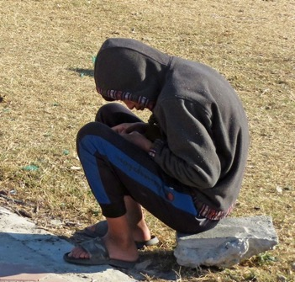
सुरक्षित रहे के खातिर मुख्य उपाय सब: बुझाइ अउरी आचरण
सम्भावित हानि के बारे मे जानकारी राखल
  कौनो ह्याक करता की
  अनलाइन दुर्व्यवहार भा उत्पीडन
  धम्की
  पैसा भा कागजात सम्बन्धी ठगी
  डिजिटल प्रयोग करत समय कम्पनी के देवल जाएवाला
  कोनौ बात विश्वसनीय नइखे लागत त का ऊ बात साच ह?
अनलाइन रहत बेरिया सुरक्षित आचरण अपनावे के
  अपना भा दोसरा के हानी होके वाला कौनो सामाग्री कब्बो शेयर मत करीं
  अनावश्यक रूप मे केकरो ना उस्कावे के
  आपन इच्छा विपरीत कौनो एप्लिकेशन भा प्लेटफर्म के अनुमति ना देवे के
  प्रत्यक्ष ना कहल जाए सकेवाला कौनो बात अनलाइन मे ना लिखे के, ना बोले के!
  अपना प्रयोग करे के मन लागल प्रविधि भा एप्लिकेशन के बारे मे पर्याप्त जानकारी लेवे के
  बालबालिका जइसन जोखिम मे रहे वाला समूह के संरक्षण करे खातिर सचेत रहे के
फोटो साभारः टिम अनविन

Slide 14

सुरक्षित रहे वाला मुख्य उपाय सब: प्राविधिक
कुछ प्राविधिक शब्दावली - यदि निचा लिखल सब मध्ये से कुछो होइ त तुरन्त रिपोर्ट करी (एप्लिकेशन भित्रे चाहे प्रहरी भा अन्य निकाय मे जानकारी देवे के) :
  फिसिङ (Phishing) – झुक्या के गल्ती करावल गइल
    पूर्ण रुप मे विश्वस्त ना भइल चाहे शंका लागल लिंक मे कब्बो क्लीक ना करीं
  प्रमाणीकह्याकिङ (Hacking) –अनाधिकृत रुपम मे डिजिटल प्रणाली बिगारल, तोडफोड कइल गइल
  अनलाइन घोटाला (Scam) – विभिन्न प्रकार के ठगी, प्रायः पैसा चोरी चाहे व्यक्तिगत विवरण अउरी कागजात चोरी करे खातिर कइल गइल
    QR कोड के प्रयोग कर के घोटाला ह कि ना पहिचान कर के सतर्क रहे के
रण
  के प्रयोग कर के घोटाला ह कि ना पहिचान कर के सतर्क रहे के
  औँठाछाप भा चेहरा पहिचान जइसन बायोमेट्रिक प्रमाणीकरण
  मल्टी-फ्याक्टर (एक से बेसी प्रमाण)
  उपकरण पहिचान (Endpoint सुरक्षा: हानी करे वाला चिज से उपकरण के सुरक्षित रखि)
  सामाजिक सञ्जाल भा अन्य अनलाइन प्लेटफर्म मे अन्तरक्रिया कर रहल व्यक्ति के खास पहिचान सुनिश्चित करे के
https://www.oceanpointins.com/ri-business-insurance/cyber-liability-insurance/8-common-hacking-techniques/

Slide 15
छलफल

Slide 16

३. डिजिटल प्रविधि के विवेकपूर्ण प्रयोग
फोटो साभारः टिम अनविन
“विवेक आ ज्ञानसहित डिजिटल प्रविधि के प्रयोग”

Slide 17

डिजिटल प्रविधि के विवेकपूर्ण प्रयोग के खातिर मुख्य सबः कथि करे के?
कम्पनी भा सरकार के कहल विपरीत अपन इच्छा अउरी आवश्यक्ता अनुसार डिजिटल प्रविधि के उत्पादनशिल बनाके प्रयोग करे के
अनलाइन मे लिखे भा बोले वाला विषय मे अत्यन्त सचेत रहे के
प्रयोग कर रहल प्रविधि भा एप्लिकेशन के प्रयोग के बारे मे पर्याप्त जानकारी राखे के
  अउरी सर्त सब पढी
  सेटिङ सब मिलाइ
  बहुत सकारात्मक बात
  शिक्षा
  सञ्जाल, नेटवर्किङः परिवार भा साथी सब
  रोजगार के खोजी
  अप्पन रहल स्थान के बारे मे परिवार के सूचना तथा जानकारी
  भाषा अनुवाद करे वाला एप्लिकेसन
याद करेवाला बातः अनलाइन मे एक बेर पोष्ट कइल चिज कभि भि ना भुलाला ।
सामाजिक सञ्जाल के प्रयोग करत समय संवेदनशिल अउरी विनम्र होकी
कभिकाल विश्राम ले के डिजिटल प्रविधि से दूर रही
एक से बेसी इमेल भा प्रयोगकर्ता बनावेके बारे सोचे के
अउरी, आपत्तकालिन प्रयोग के खातिर फोन के स्वच्छ राखि

Slide 18

डिजिटल प्रविधि के विवेकपूर्ण प्रयोग खातिर मुख्य उपाय सबः कथि ना करी?
केहू के भि देखे के प्रकार से पोष्ट मत करी!
  गोपनीयता सम्बन्धी प्राइभेसी सेटिङ मिलावे के
  बहुत निराश भा उदास भइल समय मे कौनो पोष्ट ना करी
विश्वास नाभइल उदास शंकास्पद लागल कौनो भि मैसेज भा लिंक मत खोली, जबाफ ना दी
लत से बची
सामाजिक सञ्जाल
  पैसा राख के खेलल् जाएवाला अनलाइन जुवातास
  डिजिटल हिंसा
जोखिम से सचेत रही
  जैसे कि क्रिप्टो मुद्रा मे लगानी
अत्यधिक समय खेल खेले वाला लत से दूर रही
अपरिचित “ट्रोल” आक्रमण से दूर रही – ओ किसिम मे आक्रमण भइला पर उत्तेजित हो के प्रतिक्रिया ना देवे के
फोटो साभारः टिम अनविन

Slide 19
छलफल

Slide 20

४. डिजिटल प्रविधि के गोपनीय प्रयोग
https://www.smartcitiesworld.net/ai-and-machine-learning/ai-and-machine-learning/ai-expands-capabilities-of-surveillance-and-public-safety-tech
“डिजिटल प्रविधि के विश्वसनीय भा गोपनीयरूप मे प्रयोग करीं
https://www.telegraph.co.uk/news/2018/11/06/chinese-surveillance-grows-stronger-technology-can-recognise/
See also video at https://www.facebook.com/scmp/videos/246038106344865/?t=34

Slide 21
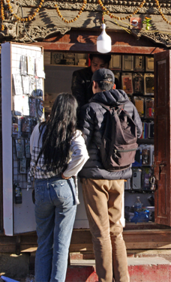
डिजिटल प्रविधि के गोपनीय प्रयोग के उपाय सब (क)
प्राविधिक पक्ष
  सुरक्षित वेबसाइट सब https://… से सुरु होकेला, http:// से ना!
    हाइपरटेक्स्ट ट्रान्सफर प्रोटोकल सेक्युर (https://): ए मे संचार प्रोटोकल ट्रान्सपोर्ट लेयर सेक्युरिटी (सुरक्षित सकेट लेयर) प्रयोग कर के इन्क्रिप्ट करल रहेला
  एन्ड-टु-इन्ड इन्क्रिप्सन कइल एप्लिकेसन
सामाजिक आचरण
  अनलाइन रहत समय लोग थाह ना हो के किसिम से प्राइभेट रही
    इन्टरनेट मे एक बेर राख विषय सभ दिन खातिर रह जाला
    अपन आ अपना से सम्बन्धीत व्यक्ति सब के सन्तोष होके वाला चिज पोष्ट करीं
    अपन पासवर्ड केकरो मत दि
  केकरा से सुरक्षित भा गोपनीय रहल जाओं??
    सरकार
    निजि कम्पनी
      याद करेवाला बातः सामाजिक मिडिया कम्पनी सब हमनी के डाटा से ही पैसा कामल सन् । !
    अन्य व्यक्ति
फोटो साभारः टिम अनविन

Slide 22
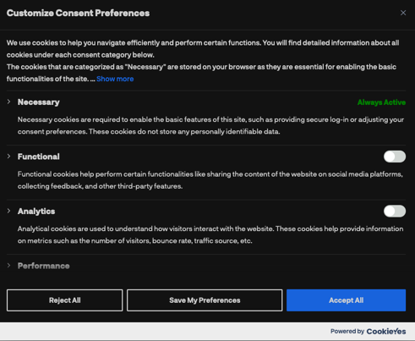
डिजिटल प्रविधि के गोपनीय प्रयोग के मुख्य उपाय सब (ख)
भर्चुअल प्राइभेट नेटवर्क (VPN) के प्रयोग
  प्रयोगकर्ता के डिजिटल स्थान भा पहिचान लुकावेला आउरी “अज्ञात” बनावेला
अपन प्रयोग कर रहल सफ्टवेयर के अद्यावधिक (अपडेट) कइल जाव
  सब से अपडेट भइल संस्करण. सुरक्षासम्बन्धी प्रावधान सुधार भइल रहेला
सम्भव होके तक (कुकिज) अनुमति सब बन्द करी
  बन्द ना होके वाला कुकिज सब के मात्रे अनुमति दि (भा सब के रिजेक्ट कर दिं)
  एह् से अनलाइन मे होके वाला सब विवरण कम्पनी तक ना पहुँचेला

Slide 23
छलफल

Slide 24

निष्कर्ष:
श्रोतः टिम अनविन
का इह् सुरक्षित बा?
का इह् विवेकपूर्ण बा?
का इह् गोपनीय बा?

Slide 25
यी काम क्रिएटिभ कमन्स एट्रिब्युशन सेयरएलाइक ४.० अन्तर्राष्ट्रिय लाइसेन्स अन्तर्गत इजाजत प्राप्त बा । https://creativecommons.org/licenses/by-sa/4.0/
यी दस्तावेज के कौनो भि अंश अनुमति बिना पुनरुत्पादन कर के छुट बा । माकिर, पुनरुत्पादन करत बेरिया ICT4D मा UNESCO Chair, रोयल होलोवे, लन्डन विश्वविद्यालय, अउरी लेखक सब के साभार देवे के भोर मत पराएम । एह मे रहल जानकारी स्वतन्त्र रुप मे प्रयोग करीं । माकिर, कौनो भि सम्पादित अंश प्रयोग करत समय एह मे समावेश कइल गइल काम सब के प्रतिलिपि अधिकार के सम्मान करीं ।
अनुवादः विवेक कर्ण

